Slide 1
Gestion de la sécurité du domaine Active Directory

Slide 2
SOMMAIRE
1
Introduction
5
Durcissement des contrôleurs de domaine
Approche mise en place
Monitoring des services et des objets Active Directory
2
6
3
Scénarios d’attaques
7
Bilan / Conclusion
4
Les différentes protections

Slide 3
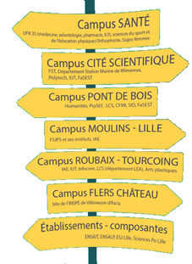
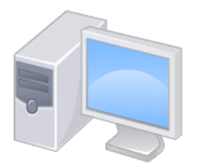
Introduction
Fusion des Universités le 01/01/2018
Mise en place d’une infrastructure centralisée d’authentification des postes de travail
Démarrage début 2017
Groupe de travail d’une dizaine de spécialistes
Un accompagnement externe technique
Quelques chiffres :
~100 000 utilisateurs
~ 12 000 Ordinateurs
~ 50 Gestionnaires de parcs
Temps imparti :
Mise en production en octobre 2017 (les premiers déménagements)

Slide 4
Introduction
Choix retenu par le groupe de travail
Repartir de zéro avec une nouvelle infrastructure Active Directory pour l’université de Lille
Suivre les bonnes pratiques => Faire simple !
Best Practices for
Securing Active Directory
Notes:
Evite de mettre en place des
CYBERATTAQUES ET REMÉDIATION => LA REMÉDIATION DU TIER 0 ACTIVE DIRECTORY

Slide 5
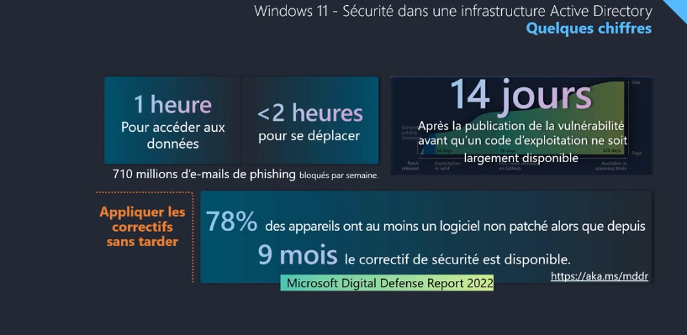
Introduction
Active Directory : Cible des attaquants !
Compromissions favorisées par :
Des systèmes Windows non mis à jour avec des vulnérabilités non patchées
Méconnaissance ou mauvaises configurations d’Active Directory
Rapport de défense numérique Microsoft 2023
Notes:
Pas toujours si évident que ça avec les patch avec des effets de bords
Rapport de défense numérique Microsoft 2023 (131pages)
99

Slide 6
Les vulnérabilités de sécurité courantes
Les ponts d’entrée courants
Lacunes dans les déploiements de logiciels antivirus et anti-programme malveillant
Mise à jour corrective incomplète
Applications et systèmes d’exploitation obsolètes
Configuration incorrecte /insuffisante
Absence de pratiques de développement d’applications sécurisées
Notes:
17/10/2023
Pas toujours si évident que ça avec les patch avec des effets de bords

Slide 7
Les vulnérabilités de sécurité courantes
2. Vol d’informations d’identification
Comptes privilégiés permanents
Comptes VIP
Comptes Active Directory attachés à des privilèges
Vol de comptes privilégiés sur des ordinateurs non sécurisés
Navigation sur Internet en étant connecté à un compte privilégié
Configuration de comptes privilégiés locaux avec les mêmes informations d’identification sur tous les systèmes
Accorder des privilèges trop excessifs aux utilisateurs
Autres services d’infrastructure qui affectent la gestion des identités, des accès et de la configuration, tels que les serveurs d’infrastructure à clé publique (PKI) et les serveurs de gestion des systèmes
Gestion insuffisante de la sécurité du contrôleur de domaine

Slide 8
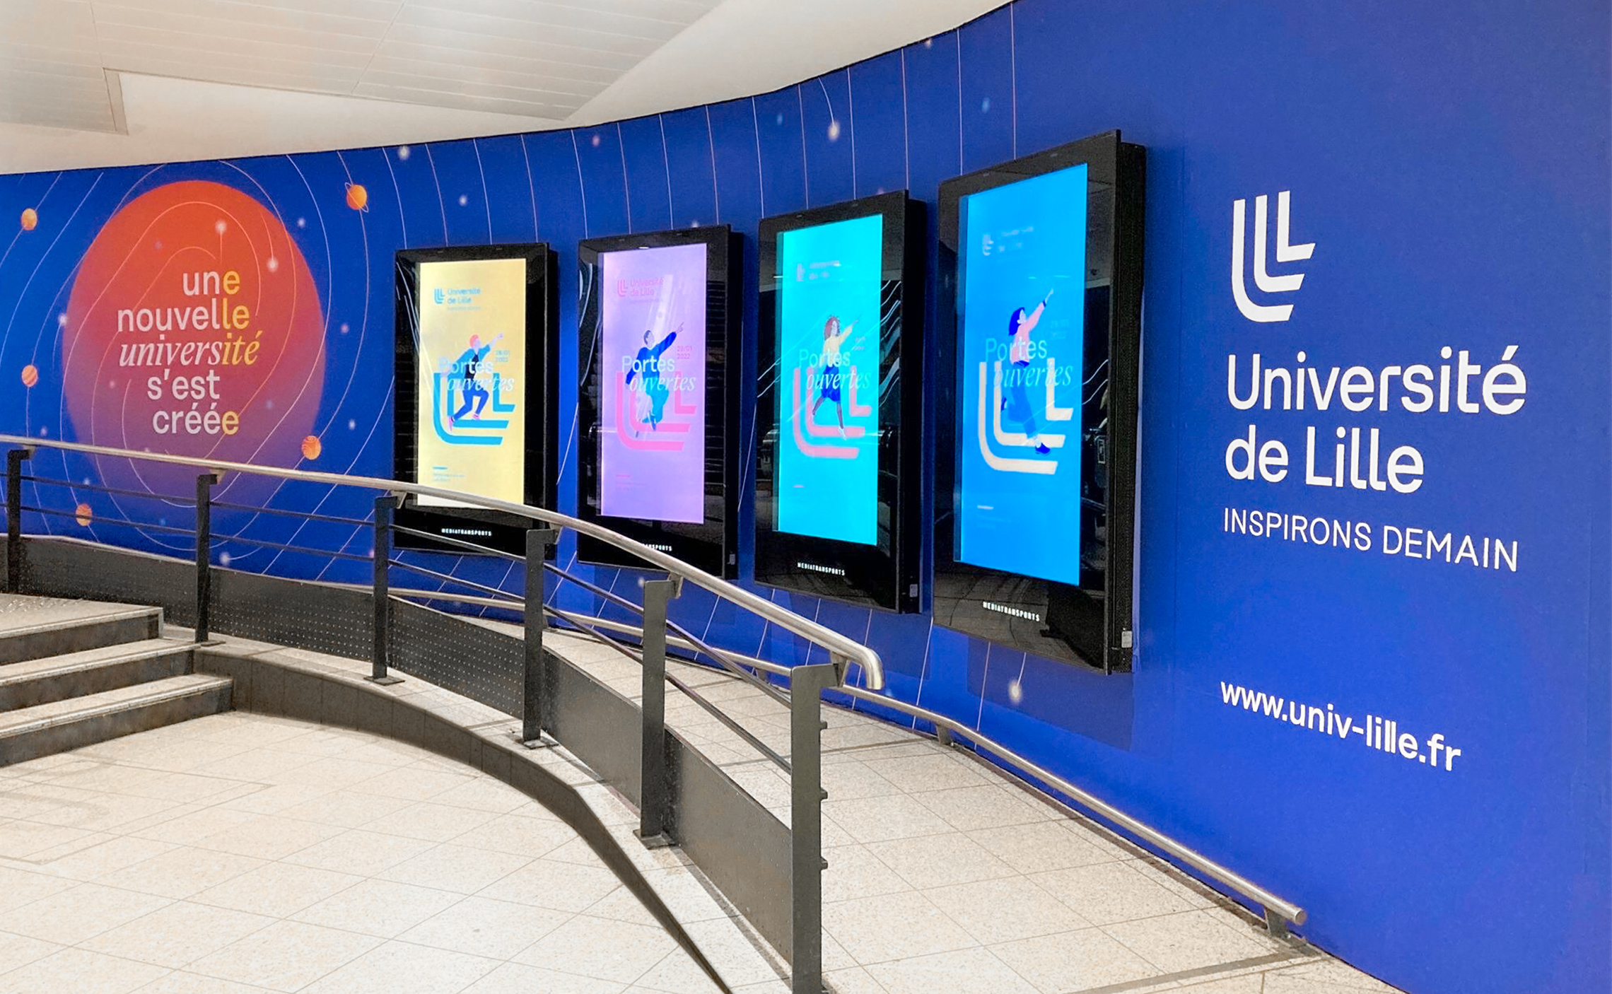
APPROCHE MISE EN PLACE
2

Slide 9
Approche pyramidale du durcissement de l’Active Directory
Détections des
attaques
Pyramide: Guillaume Mathieu METSYS
Audits et Tests d’intrusions
PRA Active Directory
Monitoring du service
Active Directory
Monitoring des objets
Durcissement des DC
LAPS
(gestion des comptes locaux)
Automatisation du cycle de vie des objets
Durcissement des mots de passe
La délégation d’administration (Tiers 0, 1, 2)
PAW (Privileged Access Workstation)
Définir l’architecture cible Active Directory
Définir la gouvernance d’Active Directory
Notes:
Plan de récupération
4ans

Slide 10
Définir la gouvernance d’Active Directory
Annuaire doit refléter l’organisation de l’Université
Appui de la Direction
Changement des pratiques (ajustement des droits)
Gestion des ressources humaines
Disposer de ressources humaines et un niveau d’expertise suffisant
Sensibiliser les administrateurs à l’administration sécurisée de l’AD
Échanges et Informations/Formations régulières
Contrat de support Microsoft depuis 2020
Support technique, assistance et conseil (audit, formation)
Notes:
Guide ANSSI 4.1 Gestion des ressources humaines
Support technique (24h/24, 7j/7)
Temps de réponse prévus :
– Sev 1 critique : 15 minutes pour Azure/1 heure pour tous les autres produits.
– 1 heure Sev A/2 heures Sev B/4 heures Sev C
Gestion de l’escalade
Pour les problèmes critiques d’indisponibilité du système d’entreprise, les ressources sont attribuées après 15 minutes pour Azure ou 1 heure pour tous les autres produits
Pour les problèmes de dégradation des systèmes opérationnels critiques, la ressource est attribuée après une heure pour tous les produits
Santé informatique
Évaluations à la demande avec des services d’installation et de configuration selon les besoins
Assistance cloud
Support de facturation fourni par l’équipe du support Azure (inclus dans le support gratuit)
Gestion des comptes
Responsable de compte de réussite client assigné
Assistance conseil
Assistance téléphonique (limitée à six heures ou moins par incident)
Formations techniques
Vidéos à la demande, laboratoires pratiques, parcours d’apprentissage et diffusions Web dirigées par des experts
Services proactifs*
Des engagements spécifiques aux solutions, dirigés par des experts, conçus pour aider les clients à intégrer et à optimiser leurs solutions clés avec des services pour Well-Architected, Server Migration, Security, Microsoft Teams, Power Apps, Analytics, etc.
Solutions améliorées*
Expériences de support approfondies et axées sur les relations, notamment la gestion des événements Azure, la réponse rapide Azure, l’ingénierie d’assistance désignée, l’assistance aux développeurs, l’ingénierie directe Office 365, l’assistance aux missions critiques

Slide 11
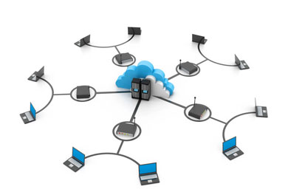
Définir l’architecture cible Active Directory
Architecture simple et persistante
Mono-domaine, Mono-Forêt
Limiter le nombre de contrôleur de domaine
Identités des utilisateurs
Comptes personnels et comptes à privilèges
Convention de nommage des objets
Arborescence des Unités d’Organisation (OU)
Délégation des tâches d’administration
Modèle de Tiering

Slide 12
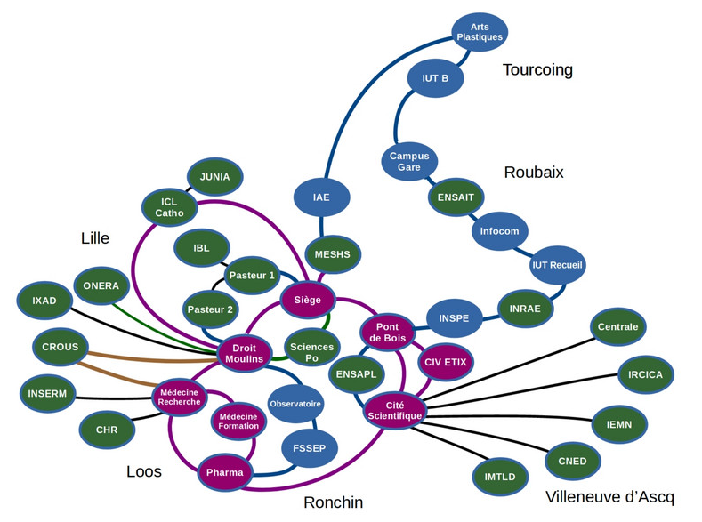
Définir l’architecture cible Active Directory
Réseau haut-débit sur fibre optiques noires:
RAOUL : Réseau d'Accès Optique de l'Université de Lille.
Notes:
En vert, les sites extérieurs à Université de Lille
sites Université de Lille : Siège, Droit-Moulins, Médecine, Pharma, Cité Scientifique, Pont de Bois, INSPE, IUT Recueil, Infocom, Campus Gare, IUT Tourcoing, Arts Plastiques IAE, Observatoire, FSSEP
site extérieurs : Pasteur, IBL, MESHS, JUNIA, Institut Catholique de Lille, ONERA, INSERM, CHR, Sciences Po, ENSAPL, INRAE, ENSAIT, Centrale Lille, IRCICA, IEMN, CNED, IMT Lille Nord Europe, CROUS
villes de la métropole lilloise avec sites raccordés sur RAOUL : Villeneuve d'Ascq, Lille, Roubaix, Tourcoing, Loos, Ronchin

Slide 13
Anneau backbone 40 Gb/s
Notes:
Réseau haut débit : anneau backbone 40 Gb/s
les autres maillages entre noeuds RAOUL sont au minimum à 10 Gb/
CS <> CIV à 100G

Slide 14
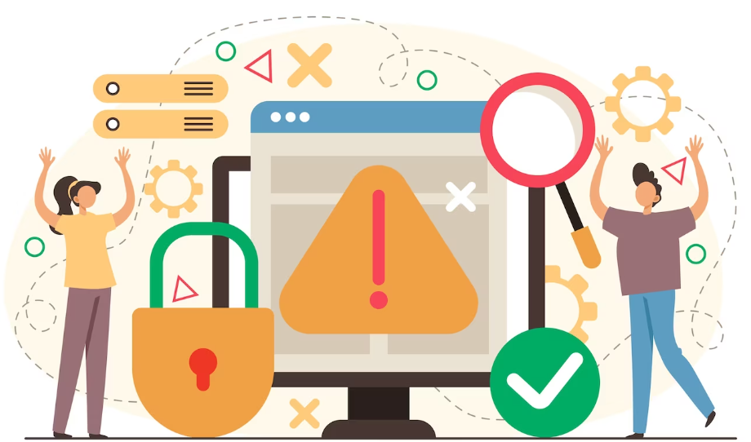
Définir l’architecture cible Active Directory
Les comptes d’administration de l’AD
Administrateurs de domaine : 2
En charge de l’administration, de la supervision de l’annuaire et des projets d’évolutions fonctionnelles de l’Active Directory
Gestionnaires de parcs informatiques (comptes à privilèges) :114
Délégations de droits limités sur :
Les objets : ordinateurs, groupes et unités d’organisation (OU)
Les stratégies de groupe ou GPO (Group Policies Objects)
Notes:
Profil Full
Light

Slide 15
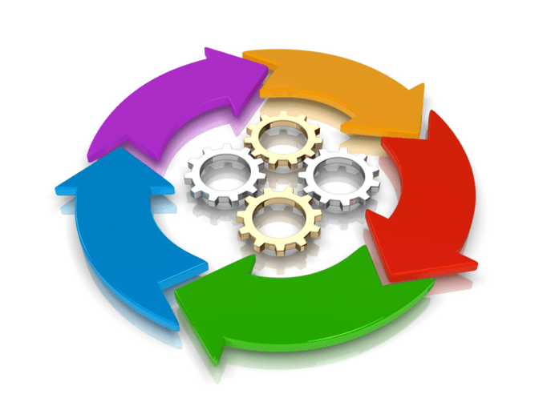
Quelques chiffres
Aujourd’hui
Utilisateurs
13 5248
Gestionnaires de parcs
114
1 536
1057
Groupes
5 594
16 547

Slide 16
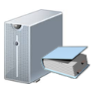
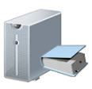
Synchronisation des identités
Active Directory est le miroir du référentiel identité
Équipe identité
Équipe Infra IPTA
Réplication AD
Alimente
Alimente
Référentiel identité
NGINE
Notes:
Instantané :
————
Création de compte : lors de l'activation d'un compte
Modification de mdp : lors d'un changement depuis Mon identité numérique, etc…
Création/modification de groupe : depuis la création/modification d'un groupe LDAP
Ajout des comptes et groupes mais pas de suppression des utilisateurs
Suppression manuel des admins x2 fois par an
Toutes les nuits :
——————
Balayage des créations/modifications de comptes sur 24h : à 20h15, par sécurité
Balayage des créations/modifications de groupes sur 24h : à 1h15, par sécurité
Avantage:
Aucun compte n’est créé dans l’infrastructure AD => sauf les comptes à privilèges propres AD
Avantages:
Synchronisation complète avec le référentiel identité de l’établissement : changement de mdp se fait par l’ENT et blocage automatique dans le SSI
Si compromission du référentiel coupure et autonomie complète de l’AD => blocage du compte de service référentiel
Compte avec des attributs normés : Comptes et groupes
Pas d’ajout d’information utilisateurs critiques dans les descriptions (ex mot Restriction tentation de passe ou information critique etc…)
Pas possible de Créer des comptes génériques

Slide 17
SCENARIOS D’ATTAQUES
3

Slide 18
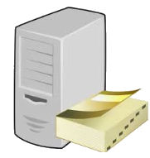
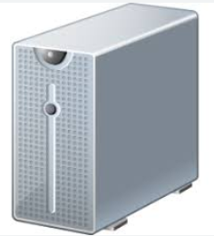
Scenarios d’attaques
5. Couvrir ses actions: Shadowing
4. Devenir administrateur du domaine ou de forêt : Escalade des privilèges
Mouvement vertical
Les comptes « administrateur » sont la cible nº1 des attaquants
3. Devenir administrateur d’un ou plusieurs serveurs
2. Devenir administrateur de plusieurs postes de travail : Attaque latérale
1. Devenir administrateur d’un poste de travail : compromission initiale
0. Ecoute, analyse de l’environnement
Social hacking
Mouvement horizontal
18
Notes:
Mais également les comptes à privilèges

Slide 19
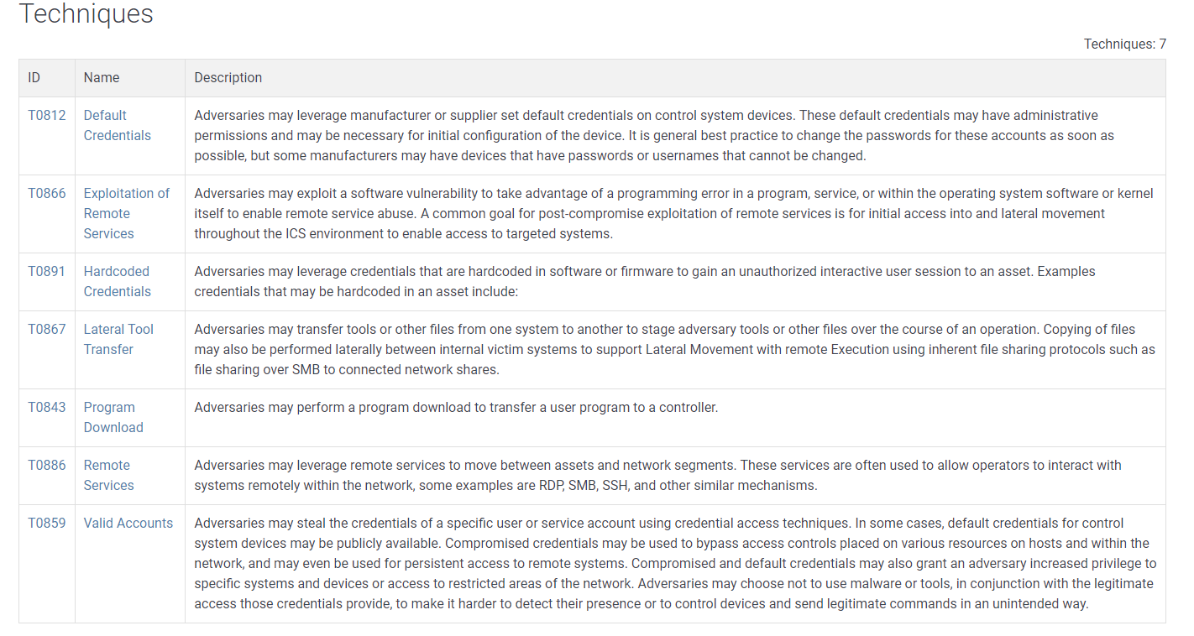
Scénarios d’attaques
Techniques d’attaques Mitre Attack
Notes:
Mouvement latéral :
Identification par défaut,
Exploiter une vulnérabilité logicielle pour tirer parti d'une erreur de programmation dans un programme
Exploiter les informations d'identification codées en dur dans un logiciel ou un micrologiciel pour obtenir une session
Exploiter les services distants pour se déplacer entre les actifs et les segments du réseau
Exploiter d’un compte valide volé pour réaliser des actions

Slide 20
LES DIFFÉRENTES PROTECTIONS : LATÉRALES ET VERTICALES
4

Slide 21
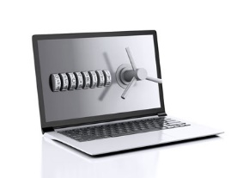
Se protéger contre les attaques latérales
Limiter le nombre des comptes administrateurs locaux et mettre en place des critères de responsabilité
Charte de Co-administration
Deux comptes distinct pour l’utilisateur :
Un compte utilisateur du domaine
Un compte personnel pour des taches d’administration (membres administrateurs local)
Analyser, surveiller et mettre à jour les systèmes d’exploitation
Limiter les versions obsolètes et favoriser les mises à jour
Sécuriser les postes avec l’antivirus centralisé
Ajouter progressivement sur l’ensemble des appareils l’EDR (Endpoint Detection and Response)

Slide 22
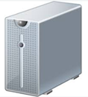
Se protéger contre les attaques latérales
Restreindre le cache des identifiants du domaine
Diminuer le cache des identifiants des appareils (défaut=10)
Activer la veille écran avec reprise par mot de passe
Activer dans l’Active Directory la fonctionnalité « Privileged Access Management »
Permet d’ajouter temporairement un utilisateur dans un groupe pour des tâches d’administration (TTL : durée limitée)

Slide 23
Gestion des droits et comptes à privilèges
Limiter les privilèges des comptes
Sécuriser ces comptes et limiter le nombre (Just Enough Administration)
Réviser régulièrement les permissions d’accès et d’applications
Sans une surveillance constante, les accès peuvent se multiplier, ce qui augmente considérablement la surface d’attaque de l’organisation
Activer l’authentification renforcée
Ajouter une politique de stratégie des mots de passe (PSO)
Mettre en place des mots de passe fort pour les comptes à privilèges
Autoriser la connexion des comptes à privilèges uniquement depuis un/des appareils ou vlan de confiance
Notes:
PSO de mot de passe, expiration et blocage

Slide 24
Se protéger contre les attaques latérales
Mise en œuvre
Mettre en œuvre LAPS « Local Admin Password Solution » :
Affecte automatiquement un mot de passe complexe à un compte administrateur local de chacun des serveurs membres etposte de travail qui sera différent pour chacun d'eux
Change régulièrement ce mot de passe
Le stocke dans un emplacement sécurisé tel qu'un attribut du compte machine dans l'AD (ms-Mcs-AdmPwd)
Depuis 11 avril 2023 Windows LAPS est disponible et va remplacer Microsoft LAPS
Notes:
Choix d’utiliser un autre compte admin est ne pas utiliser le compte administrateur ID 500
Bonne pratique désactiver et renommer le compte administrateur (termine par 500) par défaut
Cet attribut est protégé et il est nécessaire de disposer de droits ExtendedRight pour pouvoir visualiser la valeur de cet attribut
Avantage audit des consultations des mot de passe par le gestionnaire
Nouveau module PowerShell pour LAPS
Le mot de passe, qui sera désormais chiffré grâce à DPAPI avec des clés stockées dans l'Active Directory (une superbe évolution !)
Historique des mots de passe
Le nom du compte administrateur local
La date d'expiration du mot de passe, avec la possibilité de changer la date ou de demander un changement immédiat
https://learn.microsoft.com/fr-fr/windows-server/identity/ad-ds/plan/security-best-practices/implementing-least-privilege-administrative-models

Slide 25
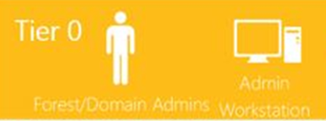
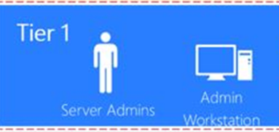
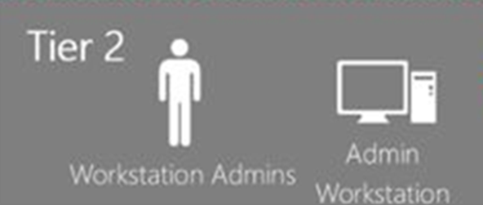
Se protéger contre les attaques verticales
Délégation d’administration en 3 Tiers : Modèle de Tiering
S’applique également dans toute architecture autre qu’un Active Directory
Tier 0 : serveurs très critiques
administrateurs de domaine
domaine Contrôleurs de domaines, PKI interne…)
administrateurs de comptes, GPO et serveurs critiques
Tier 1 :
serveurs applicatifs (Impression, WSUS, KMS…)
administrateurs des serveurs et des applications
Tier 2 :
administrateurs des stations de travail et applicatifs
postes clients (Laptop, Desktop, imprimantes…)

Slide 26
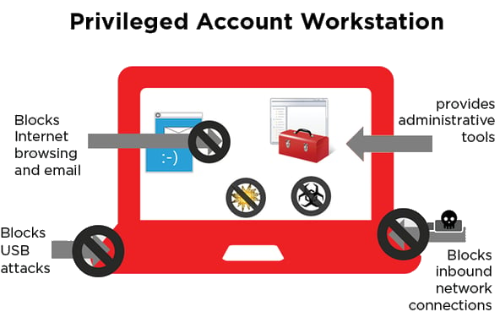
Protéger les comptes à privilèges d’administration
Objectif:
Eviter le vol des credentials des comptes d'administration
Mise en œuvre :
Comptes spécifiques du domaine Tier 0
Affecter les caractéristiques suivantes aux comptes :
Séparer compte a privilège et utilisateur standard
Membre de Protected Users
Changer le mot de passe régulièrement
Indiquer ce compte comme sensible
A partir des hôtes d’administration sécurisés
Notes:
Pas mis en cache sur les machines.
Le ticket Kerberos (TGT) est délivré à la connexion de l'utilisateur
(4 heures, par défaut sur ces comptes).
Impossible d'utiliser DES ou RC4 pour la pré-authentification Kerberos, d'utiliser NTLM pour s'authentifier, ni CredSSP.

Slide 27
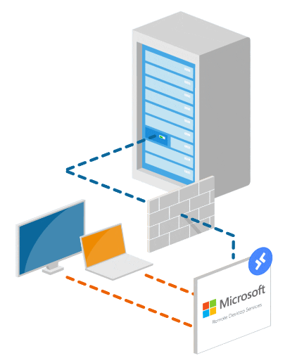
Protéger les postes d’administration
Hôtes d’administration sécurisés PAW (Privileged Access Workstations)
Remote Desktop Services (RDS)
Facile à mettre en place et extensible
Coût faible des licences (CAL RDS)
Restrictions des accès à la ferme RDS
Filtrage des accès autorisés (IP)
Authentification au niveau du réseau
Mise en place de silos d’authentification
Accès sécurisé NLA
Tier 0 et Tier 1
Notes:
https://learn.microsoft.com/fr-fr/windows-server/identity/ad-ds/plan/security-best-practices/implementing-secure-administrative-hosts#principles-for-creating-secure-administrative-hosts
104 comptes admad
RDS convient mieux aux organisations
Simplicité : l'infrastructure RDS est simple à mettre en place
Faibles coûts : RDS minimise les coûts de licence
Ressources partagées s'exécutant sur une instance de système d'exploitation partagée,
Inconvéniant:
Conflit de ressources : le partage par les utilisateurs des ressources matérielles et logicielles du serveur peut entraîner des conflits et des problèmes de performances.
Avantages du VDI :
Allocation des ressources : disponibilité des ressources à différents utilisateurs en fonction de leurs besoins
Isolation des utilisateurs :

Slide 28
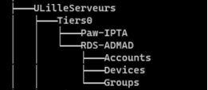
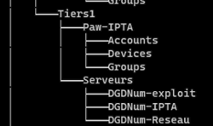
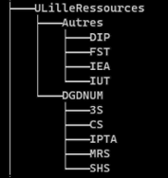
DC
DC
PAW-0
IP + VPN Dédié
PAW-1
IP + VPN Dédié
Notes:
https://techcommunity.microsoft.com/t5/core-infrastructure-and-security/initially-isolate-tier-0-assets-with-group-policy-to-start/ba-p/1184934
hardenAD

Slide 29
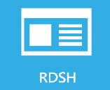
Protéger les postes d’administration
Active Directory
RD CONNECTION BROKER
RD CONNECTION BROKER
Filtrage déclaration IP
Groupe AD
RD HOSTS
Collections
RDS
File Storage

Slide 30
DURCISSEMENT DES CONTRÔLEURS DE DOMAINE
5

Slide 31
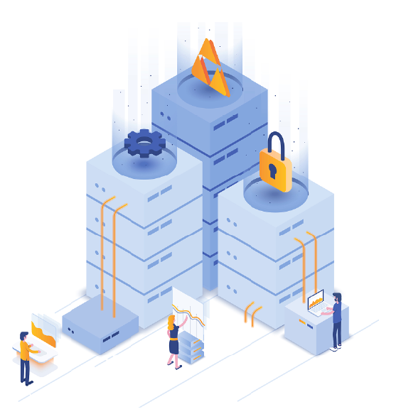
Durcissement des contrôleurs de domaine
Restreindre les membres des groupes Administrateurs
Groupes « Admins » doivent être vides (Schema Admins, Enterprise Admins ...)
Groupes « opérateurs » doivent être vides (opérateur de sauvegarde, de compte…)
Restreindre la création et la jointure de nouveaux postes dans le domaine
Comptes à privilèges uniquement
Gérer et analyser les correctifs
Mettre à jour à partir d’un WSUS dédié
Notes:
principe du moindre privilège
Groupe Pre-Windows 2000 Compatible: Utilisateurs authentifiés doit être vide si possible ou comptes à privilèges
ut laisser une porte ouverte aux intrus
https://www.semperis.com/fr/blog/security-risks-pre-windows-2000-compatibility-windows-2022/

Slide 32
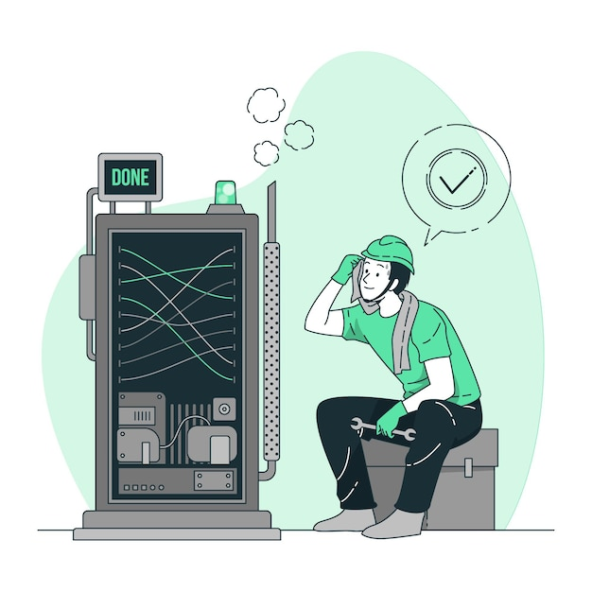
Durcissement des contrôleurs de domaine
Restreindre les connexions RDP
Autoriser les connexions RDP sécurisées (NLA) uniquement à partir d’utilisateurs et des systèmes autorisés
Activer le pare-feu
Ouvrir uniquement les ports et IP nécessaires
Désactiver les protocoles obsolètes
SMBv1 et V2
Authentification Lan Manager et NTLM V1 (=> NTLM V2 / Kerberos)
LLMNR et NBT-NS…
Chiffrement RC4 dans Kerberos
Désactiver les services et protocoles non utilisés
Spooler d’impression
IPV6
…
Notes:
Faiblesse de ce protocole mais toujours activé par défaut sur les versions récentes de Windows.
Usage SMBv3 optimisé
Plusieurs outils permettent d’exploiter des vulnérabilités liées à SMBv1 (ETERNALROMANCE, ERRATICGOPHER, ETERNALCHAMPION et ETERNALBLUE
Uniquement NTLM V2avec possibilité de créer des exceptions avec une liste d serveurs
LLMNR/NBTNS/mDNS
AES128_HMAC_SHA1, AES256_HMAC_SHA1, Futurs types de chiffrement Activé

Slide 33
Durcissement des contrôleurs de domaine
Politique de changement de mot de passe du compte krbtgt
Le compte krbtgt fournit les tickets kerberos pour l’authentification aux ressources (utilisateurs et ordinateurs)
CERTA : Préconise un changement de mot de passe tous les 6 mois, afin de garantir un changement effectif annuel.
Notes:
La compromission du compte krbtgt permet à un attaquant de forger des tickets Kerberos (golden tickets) et ainsi de pouvoir s'authentifier auprès de n'importe quelle ressource (serveur, poste de travail, etc.) du domaine Active Directory avec des droits d'administration, et ce, de manière relativement furtive.
Définir l’âge maximal du mot de passe pour qu’il expire entre 60 et 90 jours.
Le changement de mot de passe doit être effectué deux fois pour être efficace.
https://www.cert.ssi.gouv.fr/uploads/guide-ad.html#krbtgt
Le compte krbtgt est un compte d'infrastructure servant de support de stockage aux clés des centres de distribution des clés Kerberos.

Slide 34
Durcissement des contrôleurs de domaine
Usage des comptes de service spécifiques à Active Directory
Group Managed Service Accounts (GMSA)
Utiles pour l’exécution des services, scripts et des taches d’administration planifiés
Utilisable uniquement à partir des serveurs déclarés
Mot de passe du compte est changé régulièrement géré directement pas les contrôleurs de Domaine
Notes:
Apporte un avantage

Slide 35
Cycle de vie
Désactiver les comptes utilisateurs inactifs
Supprimer les comptes inactifs sortis du référentiel identité
Désactiver des comptes machines inactives
Supprimer les comptes machines
Supprimer les GPO non liées
Notes:
Ajout des comptes et groupes mais pas de suppression des utilisateurs
Suppression manuel des admins x2 fois par an

Slide 36
MONITORING DES SERVICES ET OBJETS ACTIVE DIRECTORY
6

Slide 37
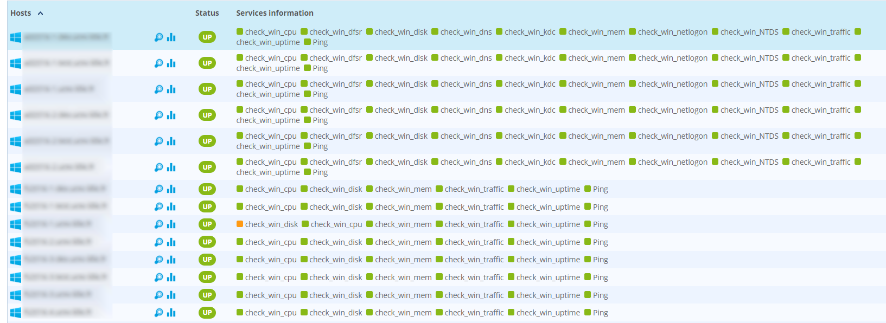
Monitoring des services Active Directory
Nagios Centreon
Surveillance des services

Slide 38
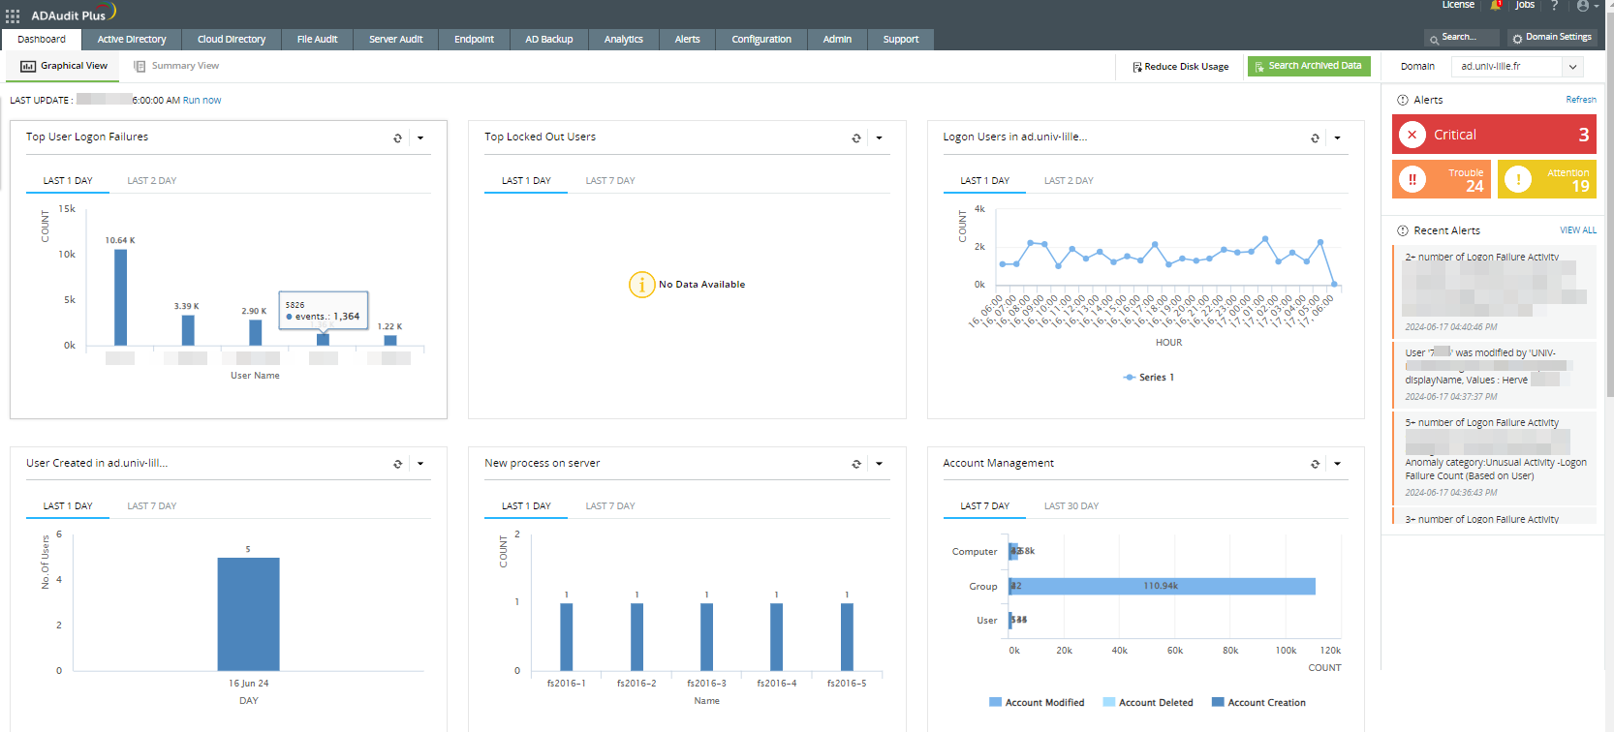
Monitoring des objets
ADAudit Plus Manage Engine
Solution clé en main
Prix basé sur le nombre de contrôleurs de domaine et de serveurs
Facilite l’exploitation des logs Windows
De nombreux rapports de base avec possibilité d’en créer d’autres personnalisables
Notes:
Alerte sur des tentatives d’echec des comptes déléguer et sur les comptes administrateurs du domaine
Même si on ne respecte pas les préconisations de l’ANSII page 25 R18: Proscrire les solutions logicielles tierces de collecte sur les ressources sensible de l’AD
Respecte par contre R17 cloisonner le serveur de collecte + usage de la double authentification

Slide 39
Outils d’audits de sécurité Active Directory
Les outils :
PingCastle
Purple Knight
BloodHound
ORADAD ANSSI
Nessus
Les apports :
Une vue globale et synthétique du niveau de sécurité, à travers des tableaux de bord et des indicateurs
Des recommandations à appliquer pour améliorer la sécurité

Slide 40
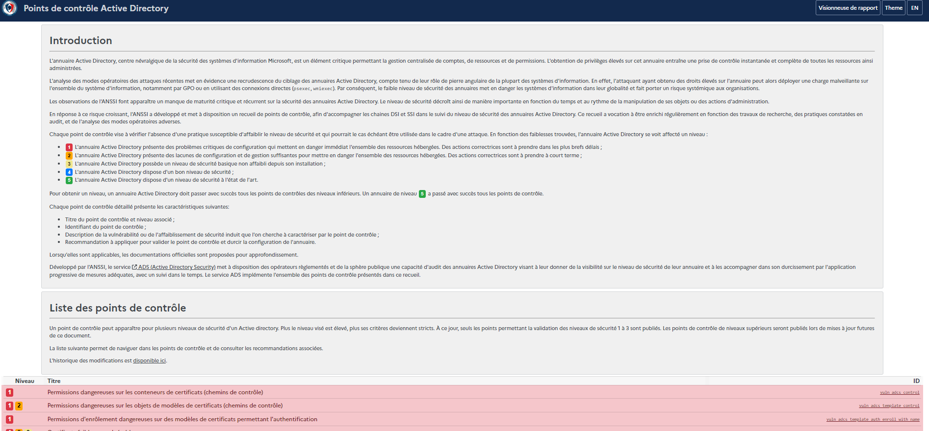
Les ressources utiles
Points de contrôle Active Directory
Les observations de l'ANSSI

Slide 41
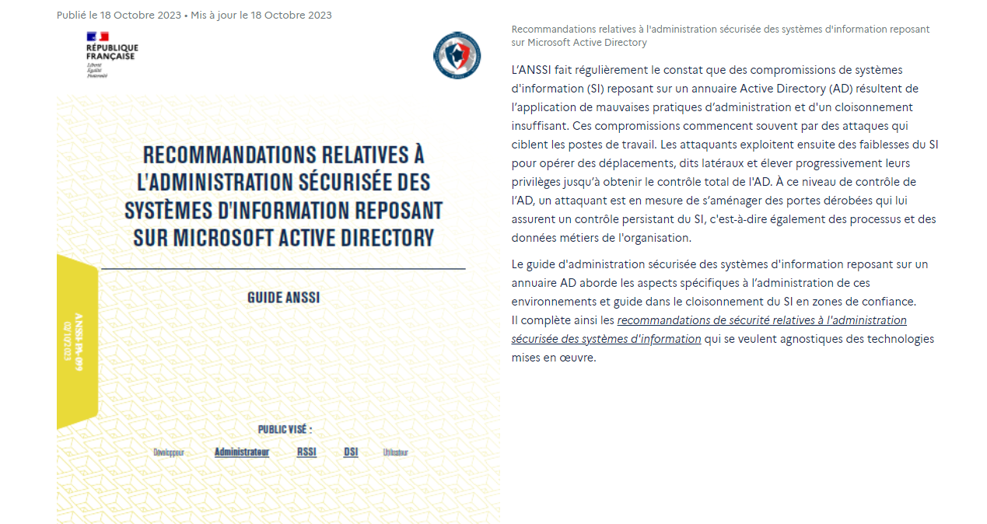
Les ressources utiles
Nouveau guide de l’ANSSI sur la sécurité de l’Active Directory par cloisonnement
18 Octobre 2023
Notes:
Mis à jour le 18 Octobre 2023 166 pages
cloisonnement par tiers
Dangers de NTLM
Le mode Restricted Admin en RDP :
Les risques de l’usage du RPD : Informations d’identification soient mémorisées et stockées dans la mémoire de la machine distante, qui peut potentiellement être compromise.

Slide 42
Les sources d’inspirations
Les outils
HardenAD
Pour consolider l’isolation par tiers
GPOZaurr
Module PowerShell d’analyser de l'intégralité des GPO
Notes:
Détection des liens de GPO "cassés, c'est-à-dire que la GPO a été supprimée, mais qu'une ou plusieurs liaisons n'ont pas été correctement supprimés.
Détection des problèmes et des incohérences sur les permissions de GPO.
Détection des GPO dupliquées.
Détection des GPO vides.
Détection des GPO avec une section désactivée alors qu'il y a des paramètres configurés
Détection des mots de passe dans les GPO.
Inventorier tous les fichiers présents dans le SYSVOL, ce qui permettra de faciliter la détection de fichiers inutiles et/ou malveillants.
Inventorier toutes les unités d'organisation dont l'héritage est bloqué et vérifier le nombre d'utilisateurs ou d'ordinateurs concernés.
Catégorisation des GPO, en fonction des paramètres configurés.
Vérification des autorisations sur le partage NetLogon.
Détection de fichiers ADM (legacy) dans le SYSVOL.

Slide 43
BILAN /CONCLUSION
7

Slide 44
Bilan
En quelques phrases:
La sécurisation d’un Active Directory est un sujet complexe
L’architecture et l’application des bonnes pratiques ont facilité l’augmentation du niveau de sécurité
Le soutien de notre direction ainsi que l’adhésion des collègues gestionnaires de parcs
Les pentests nous ont permis de mettre en évidence certaines vulnérabilités et de prioriser les points d’améliorations
Investissement important pour arriver à un résultat « satisfaisant »
Nous sommes conscients qu’il faut rester vigilant et qu’il nous reste encore des améliorations à réaliser…

Slide 45
Et après?
Continuer d’augmenter le niveau de sécurité
Un meilleur outillage et gagner en maturité
Découvrir les faiblesses Active Directory et les corriger
Repérer en temps réel l’apparition de nouveaux chemins d’attaque
Détection des attaques spécifiques sur Active Directory
SIEM/SOC
EDR/SOC en cours de déploiement
Implémentation du MFA pour les comptes à privilèges

Slide 46
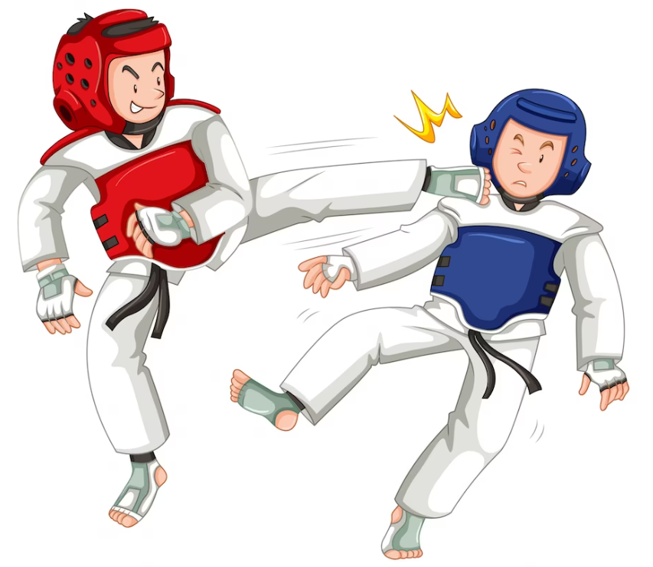
Conclusion en image
Complexifier et allonger le travail des attaquants pour « essayer » de détecter et bloquer une attaque

Slide 47
Conclusion en image
La question n’est pas de savoir si nous allons être victime ou non d’une cyberattaque….
Mais plutôt quand ?
Notes:
Nous sommes présent aujourd’hui non pas par excès de confiance mais pour partager à la communauté notre expérience .
Nous sommes également friands des partages des autres pour en

Slide 48
Citations
« Un sujet ne s'approprie vraiment des connaissances que dans et par une démarche personnelle, même s'il nécessite toujours un apport extérieur"
(Meirieu, 1980)
« On apprend toujours seul(e) mais jamais sans les autres »
(Carré, 1992)
Notes:
Philippe Meirieu & Philippe Carré
Deux spécialistes en sciences de l'éducation et en pédagogie inspirateur de réformes pédagogique

Slide 49
Merci à tous de participation

Slide 50
Une présentation de la gestion de la sécurité de l’AD ULILLE / Retex comment sécuriser son AD :
Une description de l’infra (nombre d’utilisateur, de postes etc)
Comment est géré l’AD
Quelle architecture réseau
Comment gérez-vous les comptes utilisateurs
Comment gérez-vous les compte de machine / de serveur
Qui sont les administrateurs (quel niveau / quel responsabilité / quel droits)
Comment gérez-vous les comptes à privilèges
Comment gérez-vous les gpo
Comment déployez-vous les mises à jours sur les postes / les serveurs / les contrôleurs AD
Utilisez-vous un modèle de tiering
Comment supervisez-vous la disponibilité / la sécurité
Comment gérez vous les cycles des vie des comptes / des machines
Comment gérez-vous les mots de passe / LAPS
Comment gérez-vous la sécurité des postes utilisateurs (antivirus / bitlocker / firewall)
Comment gérez-vous la sauvegarde des serveurs / des clients

